Slide 1
12월 펫 컨셉

Slide 2
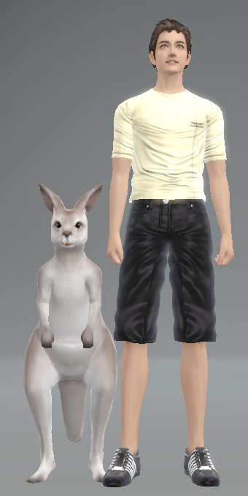
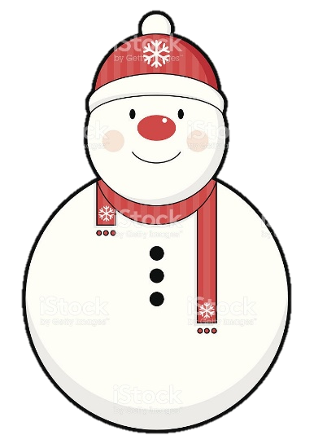
크리스마스 눈사람 - 사이즈
높이 가 남성 캐릭터 가슴까지 올라온다.
몸이 매우 퉁퉁하며 가로, 세로, 높이 사이즈가 전반적으로 크다.

Slide 3
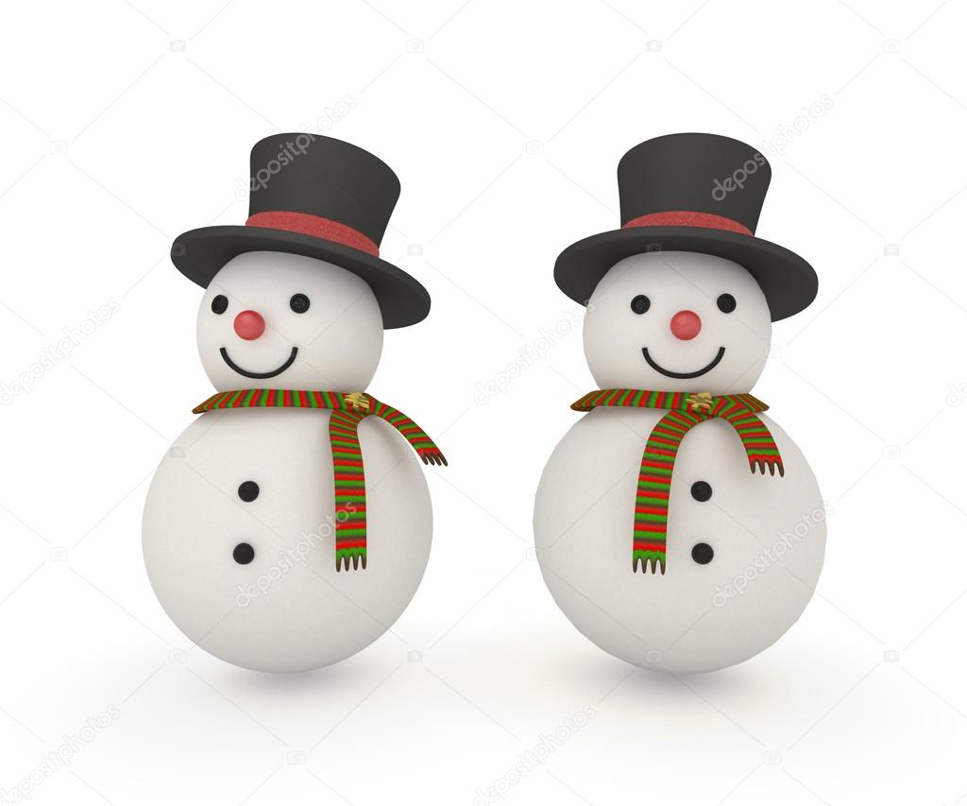
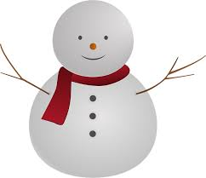
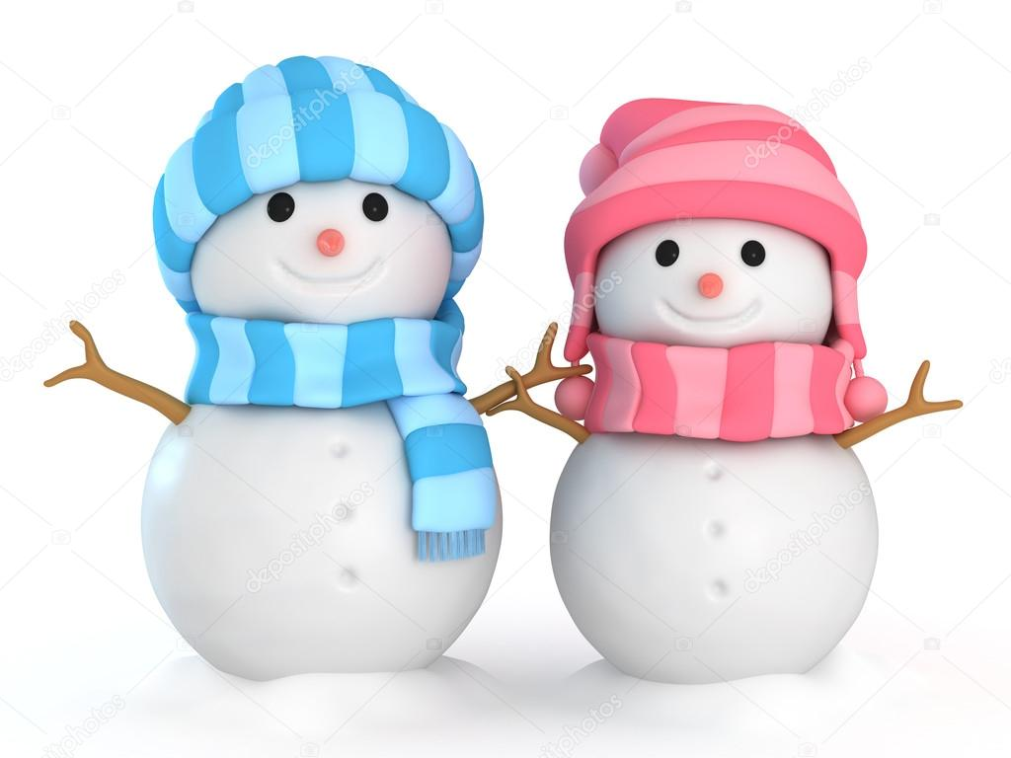
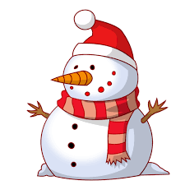
크리스마스 눈사람 – 형태 예시
기본적인 눈사람에 나무 가지를 붙인 형태
머리, 배, 다리로 구성되어 있으며 배 부분이 매우 퉁퉁하다.
눈은 점 눈이며 배 부분에 단추가 달려 있고 얼굴은 미소를 짓고 있다.
코은 루돌프의 빨간 코처럼 빨간 방울 토마토로 되어 있다. (당근 X, 길고 뾰족하지 않고 작고 뭉툭하다.)

Slide 4
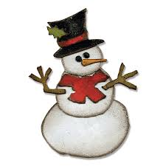
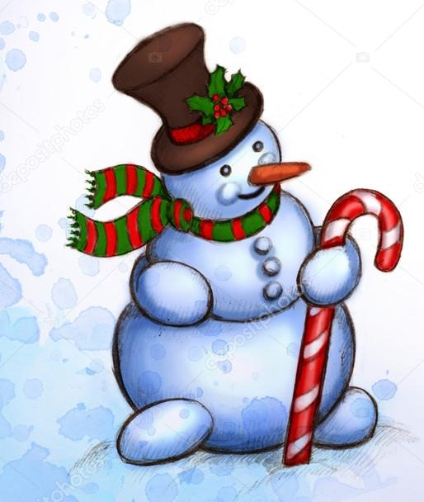
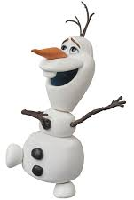
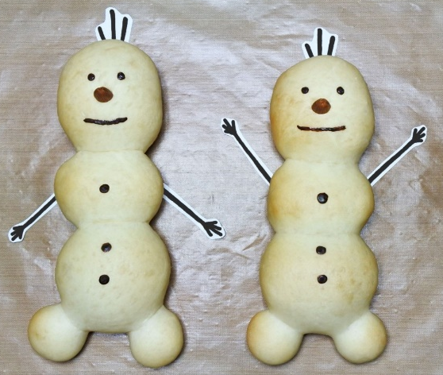
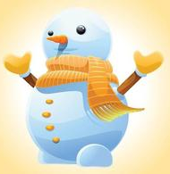
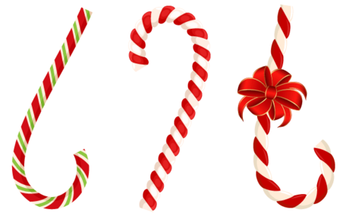
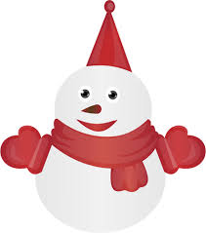
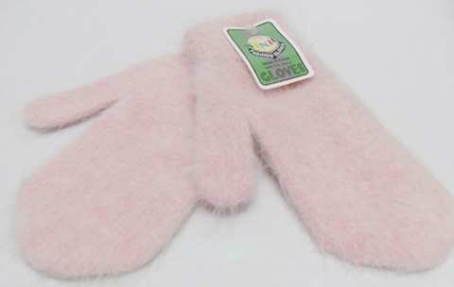
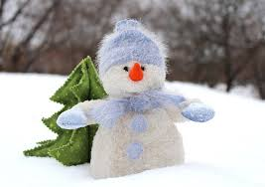
크리스마스 눈사람 – 형태 예시
배 아래에 아주 조그마한 다리가 있다.
머리에는 겨우살이 풀로 장식된 모자를 쓰고 있고 한손에는 지팡이 모양 사탕을 들고 있다.
목도리를 하고 있으며 손에는 벙어리 장갑을 끼고 있다.
아주 조그만 다리를 가지고 있다.

Slide 5
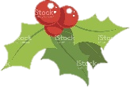
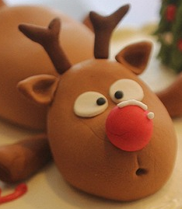
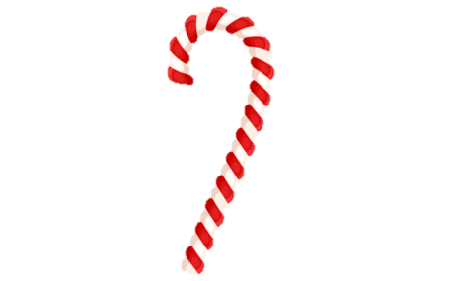
크리스마스 눈사람 특징
겨우살이로 장식된
모자를 쓰고 있다.
붉은색 계열
목도리를 하고 있다.
팔에 지팡이를 걸치고 있다.
핑크색 장갑을 끼고 있다.
매우 짧고 통통한 다리를 가지고 있다.

Slide 6
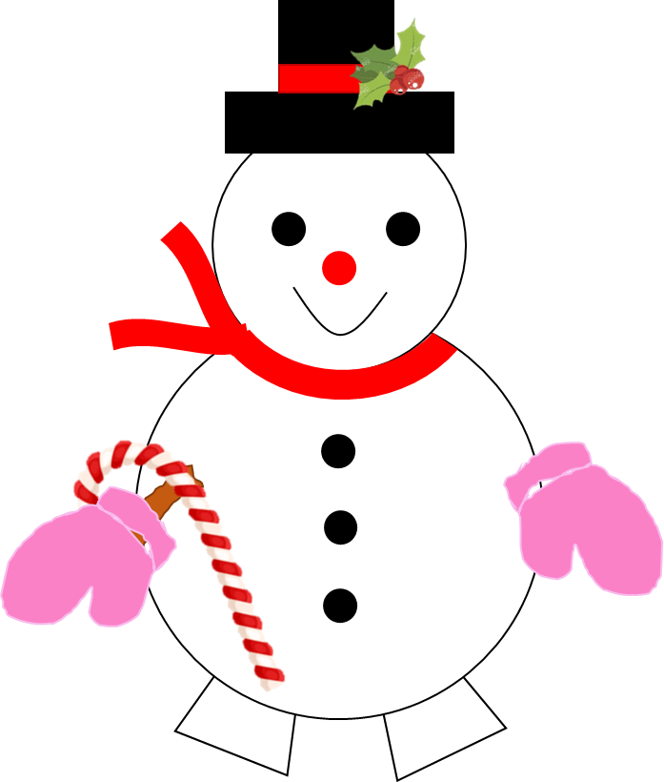
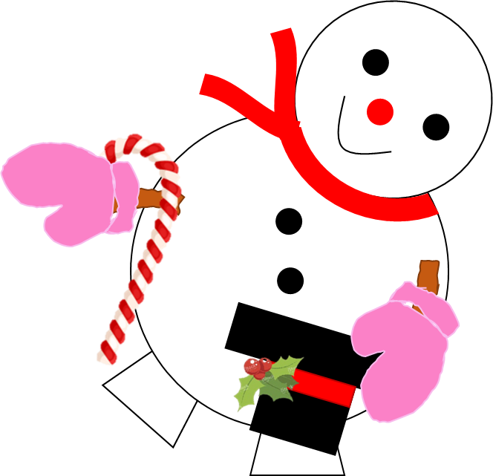
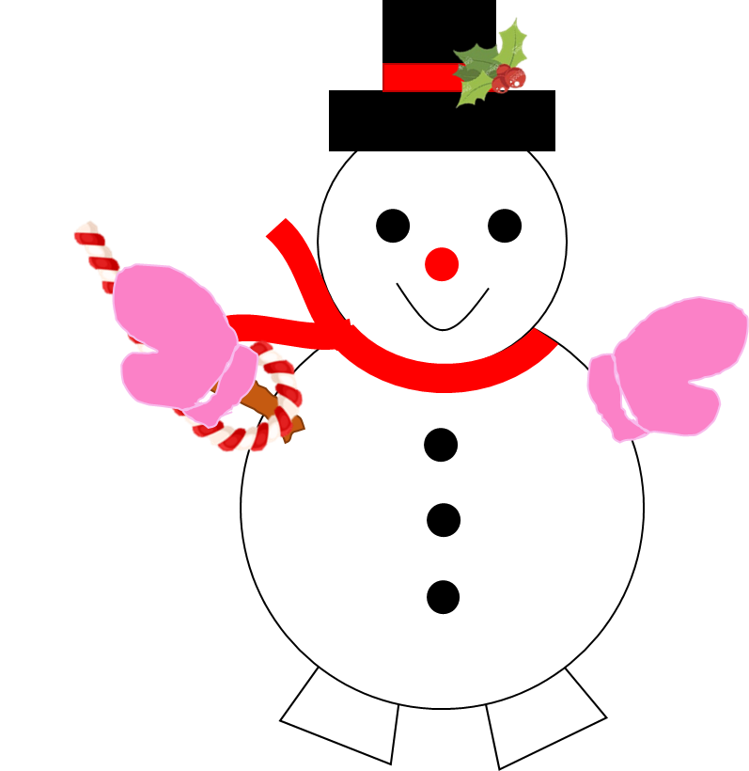

크리스마스 눈사람 애니메이션
걷기 : 펭귄처럼 몸 전체를 뒤뚱거리면서 앞으로 걷는다.
(다리 사용이 부자연스러워 어쩔 수 없이 이렇게 걷는다.)
대기 : 주위를 두리번 거리다가 모자를 벗고 신사처럼 인사한다.
뛰기 : 하늘로 뛰어 올라 손을 파닥 거리다가 이윽고 다시 착지한다.
착지 시 무게 중심을 맞추려 잠시 뒤뚱거린다.
상호액션 : 유저 뒷걸음질을 하다 실수로 눈사람을 살짝 밀어 넘어 뜨린다.
넘어진 눈사람은 뚱뚱한 몸에 짧은 팔다리로 혼자 일어나지 못해 바둥거린다.
그러면 유저가 다시 눈사람을 일으켜 세우고 미안하다고 한다.

